Slide 1
وقل رب زدني علما

Slide 3
Tujuan Praktikum
Sebagai pendukung pembelajaran agar Mahasiswa lebih memahami farmakokinetik dan farmakodinamik penggunaan obat diuretik
Lebih memahami konsep farmakoterapi menggunakan obat diuretik.

Slide 4
DRUG
Clinical factors
Age,Weight
Present health disorder
Other disease enteties
Client drugs complience
Pharmacokinetics
Absorbsi
Distribution (PB)
Metabolism (T ½)
Excretion
Administration
Drug form
Route of drug administration
Multiple drug therapy
Drug Interaction
Pharmacodynamic
Onset, peak, and duration
Therapeutic range (therapeutic windows)
Side effects, adverse reaction
Determinans Affecting Drug Therapy

Slide 5
Drug form
Tablet
Kapsul
Salut film
Syrup
Salep, cream
Injeksi
Back

Slide 6
Perjalanan Obat → Efek Terapi
3 Fase dialami Obat → Per Oral
FASE FARMASETIK
FASE FARMAKOKINETIK
FASE FARMAKODINAMIK
PARENTERAL

Slide 7
FASE FARMASETIK
Sekitar 80 % obat diberikan secara peroral
Tablet
disintegrasi
dissolusi
Rate limiting → waktu yang dibutuhkan oleh obat untuk berdisintegrasi dan sampai menjadi siap untuk diabsorpsi oleh tubuh

Slide 8
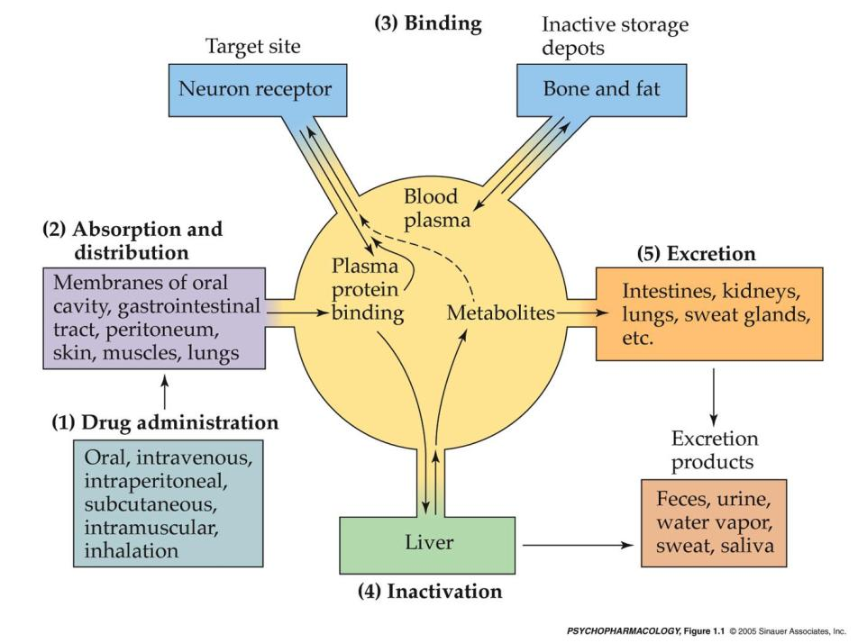
Farmakokinetik

Slide 9
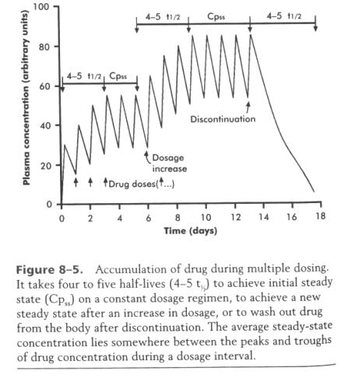
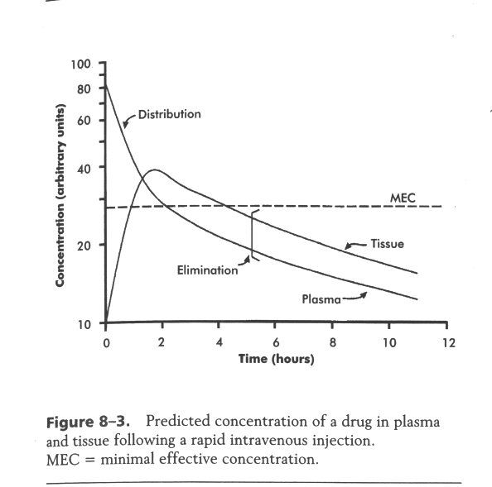
Untuk → Kadar terapi
Acute vs Steady State (Single vs Multiple Dose)

Slide 10
Kaitan farmakokinetik & farmakodinamik
Onset
Peak
MTC
Duration

Slide 11
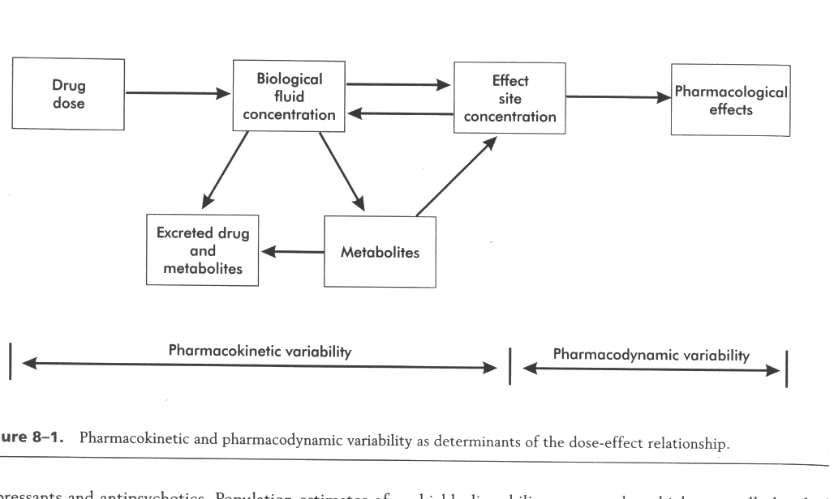
Farmakodinamik
seacara klinik
Onset
Peak
Duration
Farmakodinamik
(molekuler)
Reseptor?
Non Reseptor

Slide 12
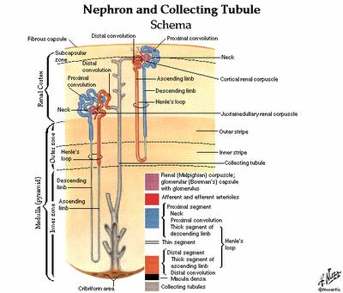
Praktikum Diuretik
Fisiologi
Pembentukan
Urin

Slide 13
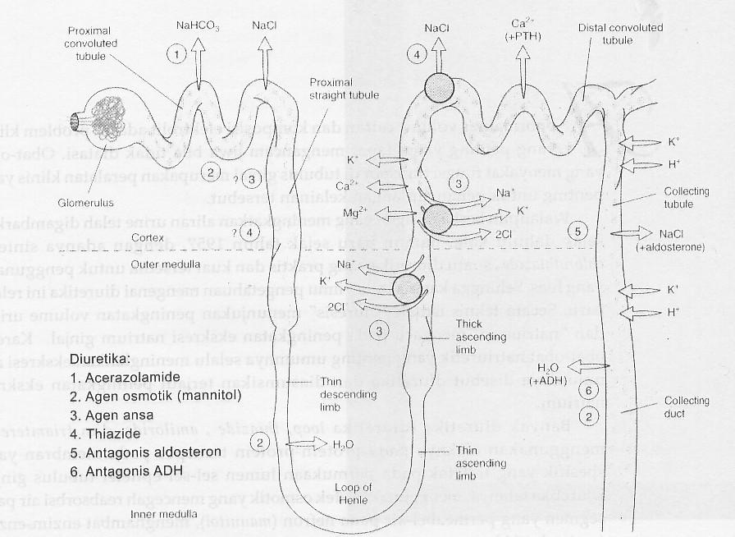
Titik Tangkap mekanisme aksi obat diuretik

Slide 14
Furosemid
Mechanism of Action
Loop diuretic; inhibits reabsorption of sodium and chloride ions at proximal and distal renal tubules and loop of Henle; by interfering with chloride-binding cotransport system, causes increases in water, calcium, magnesium, sodium, and chloride
Absorption
Bioavailability: 47-64% (PO)
Onset: 30-60 min (PO/SL); 30 min (IM); 5 min (IV)
Peak effect: <15 min (IV); 1-2 hr (PO/SL)
Duration: 2 hr (IV); 6-8 hr (PO)
Distribution
Protein bound: 91-99%
Vd: 0.2 L/kg

Slide 15
Metabolism
Metabolized in liver (~10%)
Metabolite: Glucuronide (2-amino-4-chloro-5-sulfamoylanthranilic acid [saluamine]) (activity unknown)
Elimination
Half-life: 30-120 min (normal renal function); 9 hr (end-stage renal disease)
Dialyzable: No
Renal clearance: 2 mL/min/kg
Excretion: Urine (PO, 50%; IV, 80%)
http://reference.medscape.com/drug/lasix-furosemide-342423#10

Slide 16
Kegiatan Praktikum: Pilih Probandus
Memenuhi Syarat → Inform consent
(-) kontraindikasi mutlak
Sebaiknya T 120 mmHg
Kosongkan Kandung Kemih
Kemudian Minum Obat
Minum obat
Tampung Urin
Tiap 15’
[Kontrol]
[Perlakuan]
Amati perbedaan outcome

Slide 17
Diskusi meliputi
Bagaimana perbedaan outcome bisa terjadi
Bagaimana ada outcome yang tidak diharapkan (efek kurang atau efek berlebih)

Slide 18
Thank u for your kind attention
Wassalamu'alaikum Wr. Wb.

